Slide 1
Neumonías recurrentes, bajo peso e hipoxemia
Pallavicini, Marina ⁽¹⁾
Druetta, Gladys ⁽¹⁾
Dagnino, Diego ⁽²⁾
Sala 4 de Enf. Infecciosas – HMI San Roque
Servicio de Medicina Respiratoria Infantil – HMI San Roque

Slide 2
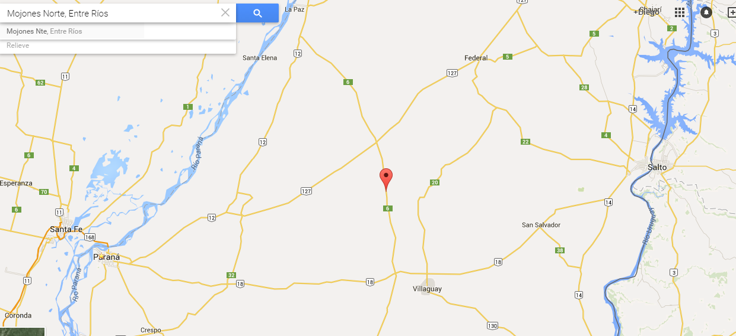
Introducción /Presentación
Nombre y apellido: Georgina A.
Edad: 10 años 10 meses.
Fecha de nacimiento: 23/04/04
Domicilio: Mojones norte, Villaguay, Entre Ríos (zona rural)

Slide 3
Antecedentes
Antecedentes personales:
Perinatales: Embarazo controlado, RNT/ PAEG (3,000 grs) parto vaginal, serologías negativas, no realiza screening neonatal.
Antecedentes patológicos personales: Tos crónica y cuadros respiratorios recurrentes desde los 3 años, recibió tratamiento en varias oportunidades con amoxicilina, broncodilatadores y corticoides vía oral.
Curso internación durante un día en 2013 por otitis media supurada.
Refiere diarrea crónica, no recuerda inicio de la misma, recibió tratamiento para parasitosis intestinales en septiembre de 2014
Antecedentes familiares:
Hermano fallecido al día de vida, no sabe referir causa.
Hermana de 20 años con tos crónica y fisura palatina corregida.
Hermano de 18 años también con tos crónica, ambos de bajo peso según peso de referencia de la madre.

Slide 4
Antecedente de Enfermedad Actual
Paciente con antecedente de tos crónica y desnutrición que comienza el día 6/1/15 con agitación y astenia por lo que consulta en lugar de origen donde se constata registro febril y se decide su internación. Se solicitan laboratorio, orina completa, hemocultivo x 2, urocultivo y comienzan tratamiento con Ceftriaxona, al día siguiente se decide su derivación a nuestro hospital para su seguimiento. Al interrogatorio refiere que presenta sudoración nocturna y fiebre no constatada de 4 meses de evolución y diarrea crónica. Niega foco epidemiológico para Tuberculosis.

Slide 5
Examen Físico
Paciente de regular aspecto general, subfebril,.
Desnutrida (peso 17,400, talla 113.5, IMC: 11, 52. PZ: -3,3)
Hipocratismo digital con uñas en vidrio de reloj.
Estable hemodinamicamente.
SV: FR 38, FC 116,Sat o2 89-90 Aire ambiente
Presentaba adenopatías de cadena cervical anterior y posterior
Otoscopia: abundante secreción purulenta en CAE de ambos oídos.
Faringe congestiva sin exudados.
Aparato respiratorio: regular entrada bilateral de aire con rales subcrepitantes medianos a finos que predominan en campo pulmonar derecho con disminución del murmullo vesicular en base pulmonar derecha. No presenta tiraje.
Examen cardiovascular ruidos netos silencios libres, pulsos periféricos positivos simétricos.
Abdomen excavado, blando depresible indoloro, RHA positivos.

Slide 6
Exámenes complementarios
 | 6/1/15 (lugar de origen) | 7/1/15 | 8/1/15
Glóbulos blancos | 21.700 | 11.000 | 11.800
Neutrófilos | 73% | 66 | 65
Eosinofilos | 1% | 4 | -
Linfocitos | 24% | 28 | 35
Monocitos | 2% | 2 | -
PCR | ++ | 46mg/l
VES |  |  | 10
Hemoglobina | 10,5 | 10.3 | 10.20
Hematocrito | 35 | 35.2 | 35
Plaquetas | - | 374000 | 427000
Glicemia | 92 | 144
Urea | 22 | 8,40
Creatinina |  | 0,3

Slide 7
Exámenes complementarios
Determinación | 6/1/15 | 7/1/15 | 8/1/15
NA |  | 138.5
K |  | 3.65
CA |  |  | 9.09
P |  |  | 4.56
Mg |  |  | 1,96
FAL |  |  | 127
TGO |  | 14 | 10
TGP |  | 10 | 14
Bilirrubina T/D/I |  | 0,15/0,12/0,3 | 0,40/0,20/0,20
Amilasa |  |  | 64
Colesterol total |  |  | 112
HDL |  |  | 28
LDL |  |  | 73
Triglicéridos |  |  | 86

Slide 8
Exámenes complementarios
Determinación | 6/1/15 | 7/1/15 | 8/1/15
VDRL |  |  | No reactivo
HIV |  |  | Negativo
ORINA COMPLETA
Color | Ámbar |  | Amarillo claro
Aspecto | Lig. Turbio |  | Límpido
Densidad | 1025 |  | 1020
PH | 5,5 |  | 5
Proteínas | - |  | -
Hemoglobina | 10 |  | -
Cuerpos cetonicos | ++ |  | -
Urobilinogeno | - |  | Normal
Leucocitos | Abundantes | 0-1 por campo | 5-10 por campo
Hematíes | 1-2 por campo |  | -
Células epiteliales | Escasas | Escasa cantidad | Escasa cantidad
Piocitos | 2-3 por campo |  | -
Mucus | Regular cantidad |  | -

Slide 9
Exámenes complementarios
ANF (8/1) |  | Negativo
ESPUTO (8/1): | Examen directo | Gérmenes comunes, regular leucocitos, bacilos gram -, diplococos
 | Baciloscopía BAAR | Negativa en tres muestras seriadas.
 | Cultivo | Flora polimicrobiana
Hemocultivo (7/1) |  | Negativo
Uroculivo (7/1) |  | No realizado
TSH (8/1) |  | 1.43
T4 (8/1) |  | 11.02
CHAGAS (8/1) |  | No reactivo
HIV (8/1) |  | negativo
Parasitológico directo (8/1) |  | negativo
PPD |  | Negativa
Test del Sudor (14/1) |  | 15 mEq/L (Vol: 118µl, tasa sudor 8,1g/m²/min)
PCR HIV (23/1) |  | Negativo

Slide 10
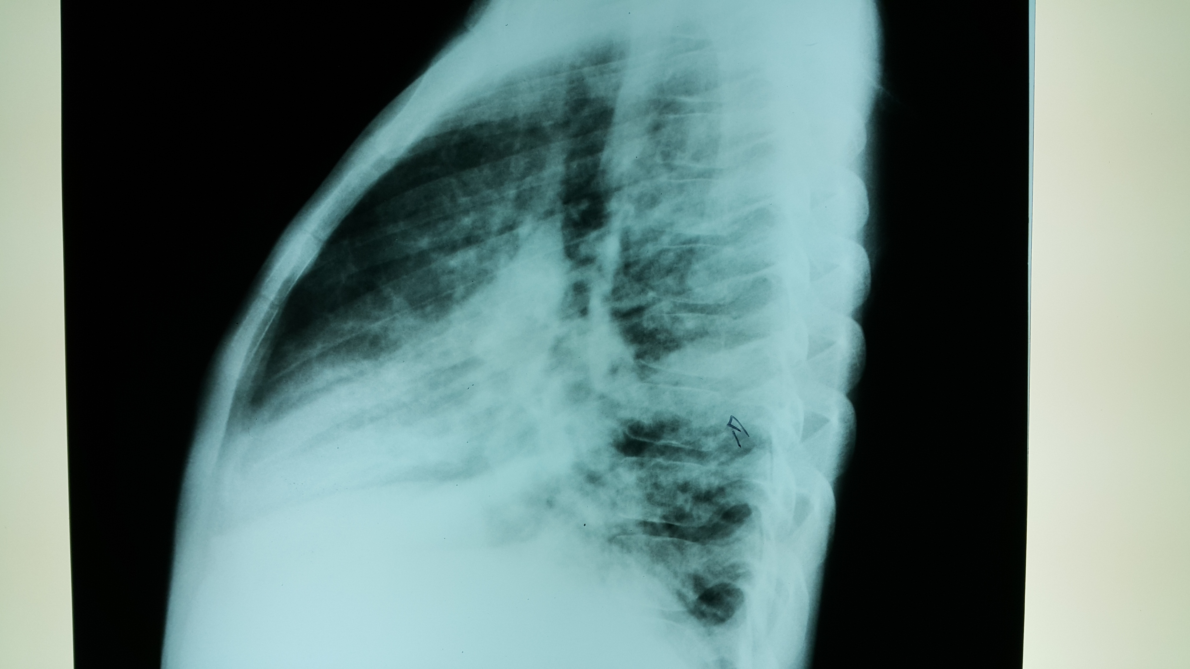
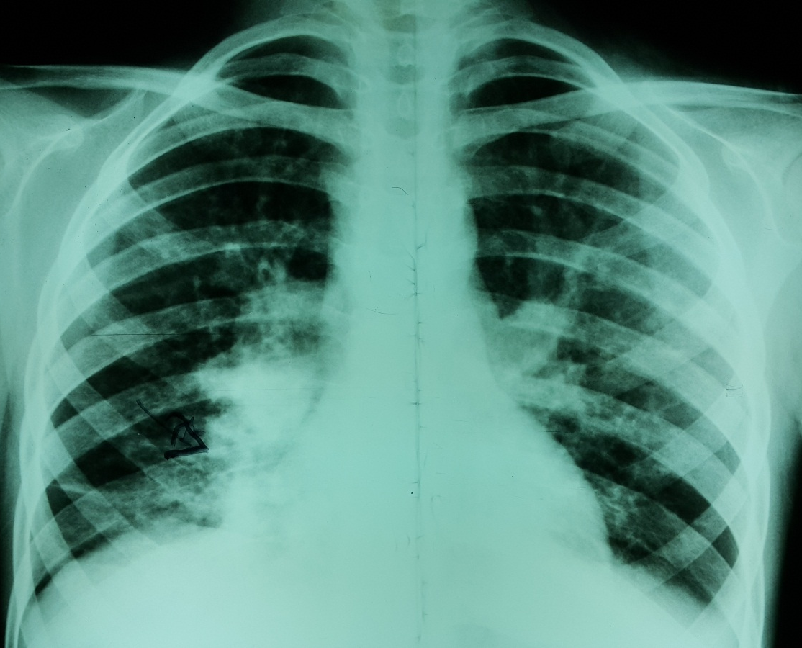
Imágenes
Rx ingreso

Slide 11
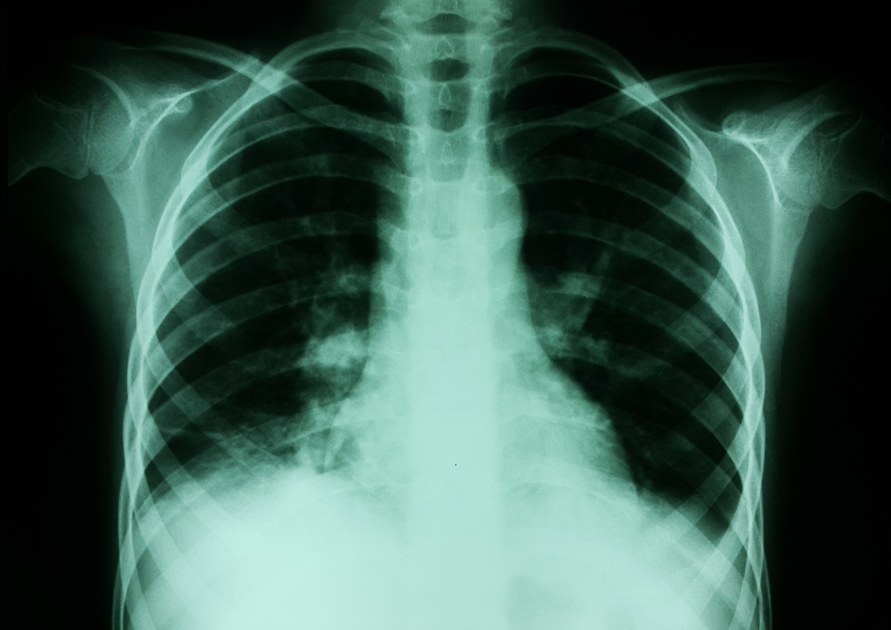
Imágenes
7° día de internación

Slide 12
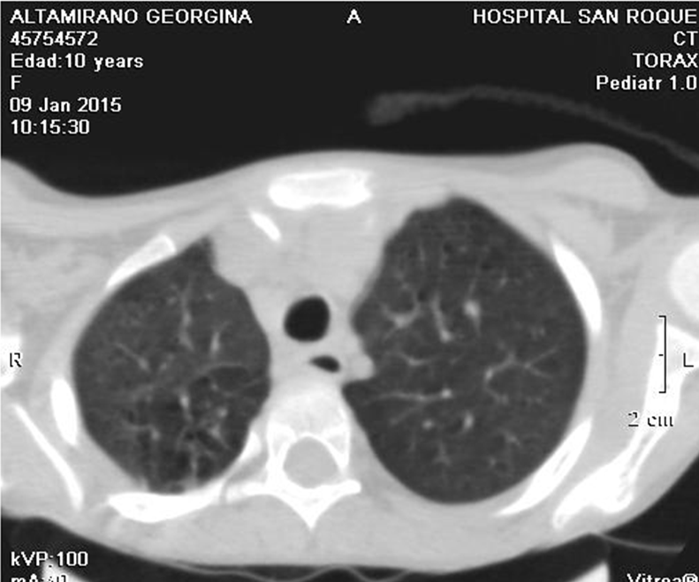
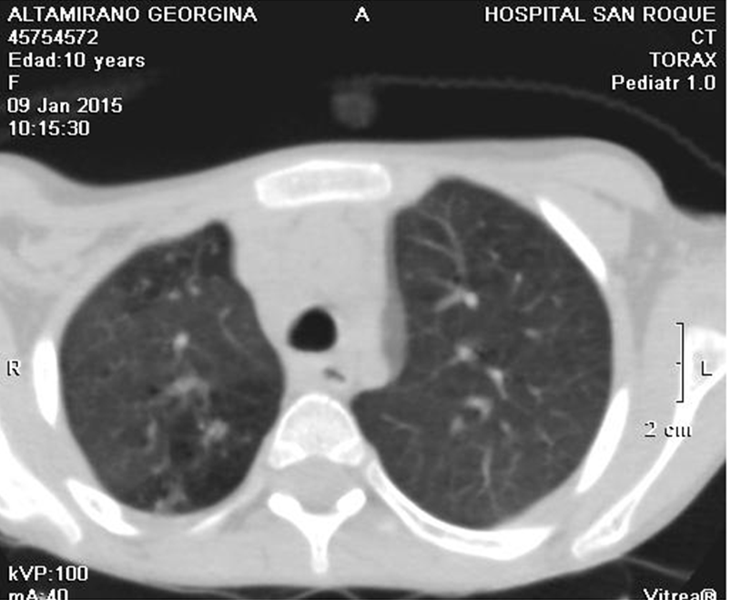
Imágenes

Slide 13
Imágenes

Slide 14
Imágenes

Slide 15
Imágenes

Slide 16
Impresión Diagnóstica ^{(1,2)}
FQ
Disquinesia Ciliar
Bronquiolitis obliterante post viral
Secuela post infecciosa.
Inmunodeficiencias
Primarias
Secundarias
Déficit α1-antitripsina
Colagenopatías

Slide 17
Diagnóstico definitivo
Determinación |  | Valor | HMI San Roque 15/1/15
Inmunoglobulinas | IgA | < 0,3 (VN: 12-208)
 | IgG | < 0,1 (VN: 779-1456)
 | IgM | 13 (VN: 35-132)
 | IgE | < 0,1
Complemento | C3 | 124 (60-80)
 | C4 | 60 (10-40)
Determinación |  | Valor | Hospital de PediatríaSAMIC Garrahan 4 /2/15
Inmunoglobulinas | IgA | < 6,67 (VN: 131 +/- 60)
 | IgG | < 33,3 mg/dl (VN: 1124 +/- 235)
 | IgM | < 4,17 (VN: 79 +/- 3)
 | IgE | < 5 UI
Poblaciones Linfocitarias | CD3 | 88% (VN: 66-76%)
 | CD4 | 21% (33-41%)
 | CD8 | 65% (27-35%)
 | LB | 3,6% (VN: 12-22%)
 | NK | 7,6%

Slide 18
Diagnóstico definitivo ^{(3,4)}
Franca hipogamaglobulinemia de los 4 isotipos, poblaciones linfocitarias con linfocitos B presentes disminuidos e inversión CD4/CD8.
Inmunodeficiencia común variable

Slide 19
Conducta terapéutica
Gamaglobulina 800mg/k/día
1° dosis urgente
2° dosis a los 10 días de la primera
Continuar cada 21 días.
Profilaxis antibiótica con Azitromicina,
Suspender esquemas de vacunación
En caso de cuadro infeccioso antibióticos según clínica de la paciente.
Medidas higiénico dietéticas
condiciones de vivienda adecuadas

Slide 20
Evolución
En los días sucesivos:
Se mantiene afebril, mejora aspecto general
Mejora auscultación pulmonar
Actualmente sin requerimiento de oxigeno permanente saturando 92-93% aire ambiente.
Aumento de peso, buena tolerancia oral.
Mejora deposiciones en número y consistencia.

Slide 21
Discusión
La inmunodeficiencia común variable es una inmunodeficiencia primaria, se caracteriza por una falla en la producción de anticuerpos asociada a múltiples fenotipos clínicos.
Su incidencia se calcula que es de uno en 1:50,000 nacidos vivos. Presenta dos picos de inicio de la enfermedad, entre 1 a 5 y 16 a 20 años de edad.
Sólo en 10% de los casos se ha detectado alguna mutación, el resto de los casos se han descrito como esporádicos

Slide 22
Discusión
El defecto está localizado en la fase terminal de la maduración del linfocito B, afectando la producción de anticuerpos producidos por las células plasmáticas o el cambio de isotipo de Inmunoglobulina IgM a IgG
Dentro de las manifestaciones clínicas están las infecciones recurrentes y severas, autoinmunidad, manifestaciones gastrointestinales, síndrome linfoproliferativo y un mayor riesgo para desarrollar neoplasias.
Las infecciones son más frecuentes a nivel respiratorio. La purpura trombocitopénica y la anemia hemolítica son los síndromes autoinmunes más frecuentes. (5)

Slide 23
Discusión
El diagnóstico debe sospecharse en un paciente con susceptibilidad a infecciones respiratorias asociado a los síndromes clínicos descritos previamente, que presente disminución importante de IgG y disminución importante de al menos IgM o IgA.
El diagnóstico diferencial debe hacerse con alguna inmunodeficiencia que curse con hipogammaglobulinemia.
El diagnóstico molecular debe realizarse a través de descartar mutaciones en los genes de TACI, ICOS, CD19, BAFF-R, MSH5.
El tratamiento oportuno de reemplazo con gammaglobulina y antibióticos evita las complicaciones respiratorias con las que pueden cursar estos pacientes

Slide 24
Bibliografía
Journal of Paediatric Respirology and Critical Care. A review on non-cystic fibrosis bronchiectasis in children. Ping LAM. Volume 6 No. 1, March 2010
Rev Hosp Niños BAires . Bronquiectasias en niños. E.Y. Sapia. Junio 2011; vol 53, número 241.
Revista de Investigación Clínica . Inmunodeficiencia común variable. Un enfoque clínico. Vol. 62, Núm . 6 / Noviembre-Dic iemb re, 201 0 / pp 577-582
Expert Rev. Clin. Immunol. A review on guidelines for management and treatment of common variable immunodeficiency .9 (6) 561–575 (2013)
Clinical Radiology. Respiratory disease in common variable immunodeficiency and other primary immunodeficiency disorders F.A. Hampson, et Al. 67 (2012) 587e595

